Slide 1
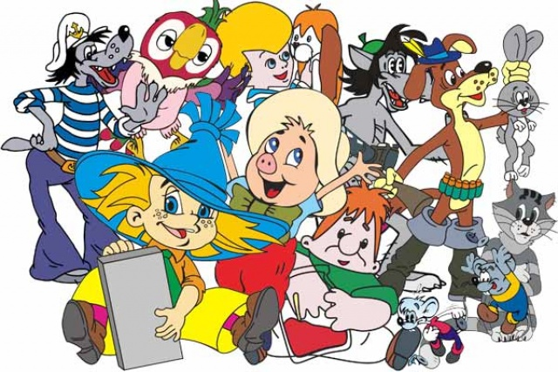
Любимые мультфильмы
Notes:
Ребята, любите ли вы мультики? А какие мультики вам нравятся? Давайте, с вами вспомним некоторые знакомые нам мультфильмы.

Slide 2
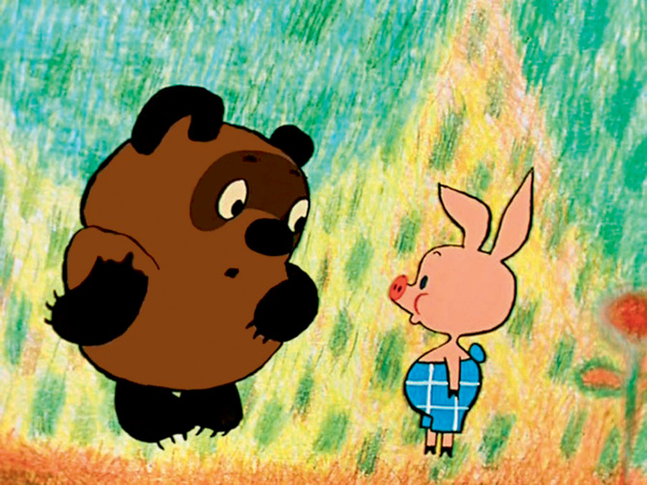
Notes:
Как называется этот мультик ? Кто его главные персонажи? О чём этот мультфильм?

Slide 3
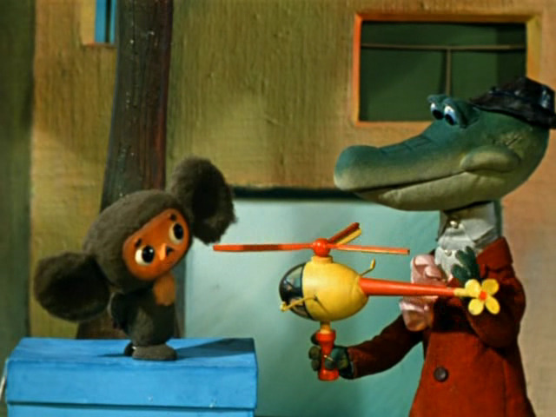
Notes:
А что это за мультфильм? Чему он нас учит? Скажите похожи ли эти два мультфильма и чем? ( про дружбу , помощь друзей)

Slide 4
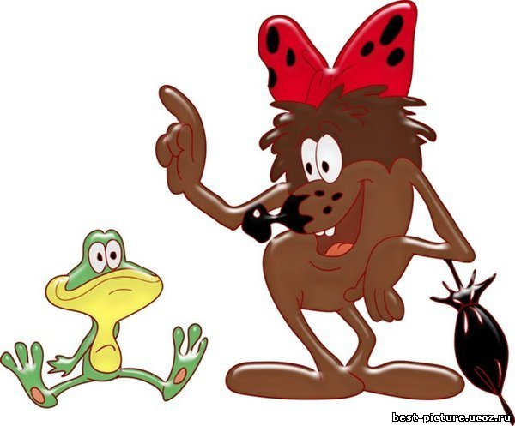
Notes:
Кто помнит название этого мультика? Что это за персонаж? А как она относится к дружбе? Какая она по характеру?

Slide 5
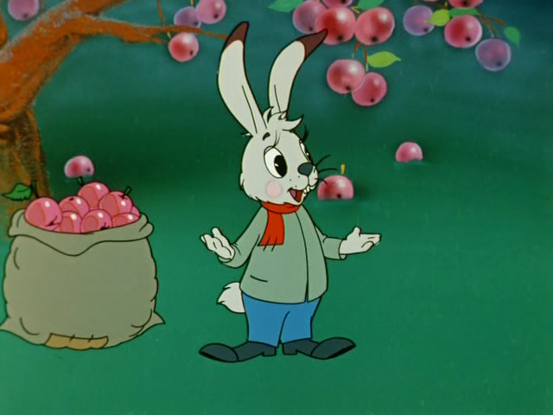
Notes:
Как называется этот мультик? Давайте, вспомним как зайцу помогали друзья и почему у него их было много?

Slide 6
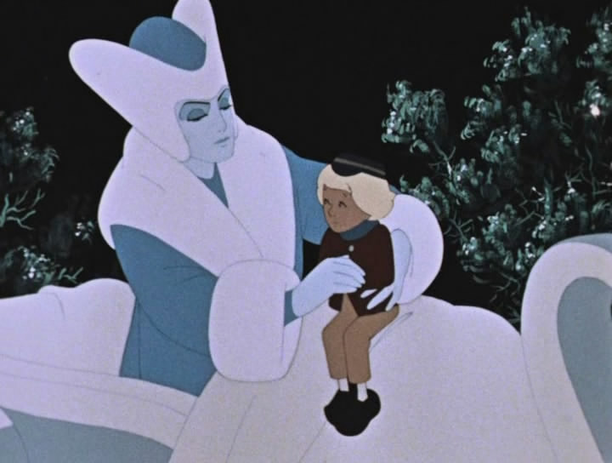
Notes:
Иногда дружба может даже быть сильнее волшебства злых волшебников, так как в этой сказке. Как она называется?.Давайте, вспомним, что произошло с главными героями?

Slide 7
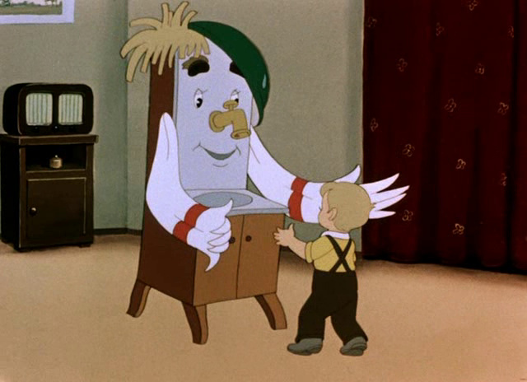
Notes:
Ребята, а этот мультфильм о дружбе с чистотой, водой, мылом и полотенцем. Как он называется? Что произошло с главным героем?

Slide 8
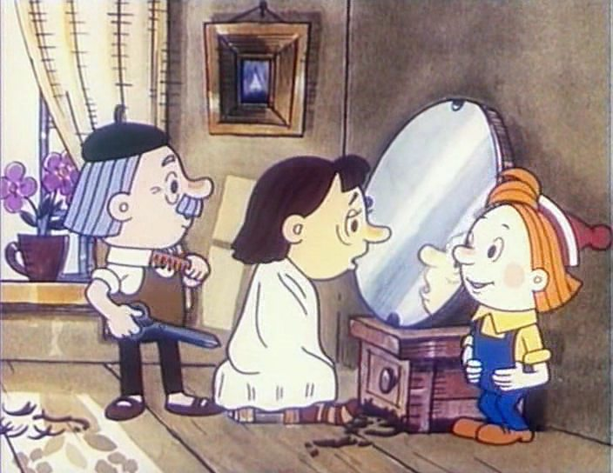
Notes:
Друзья всегда помогут и придут на помощь как в этом мультике. Помните его название? О чём он?

